Slide 1
BIBLIJSKA DOKTRINA : VELIKA BORBA
2. tromesečje 2024 Prezentacija biblijske pouke 13. april 2024.

Slide 2
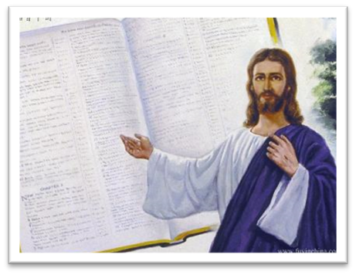
Upamtite stih
Otkrivenje 12, 7.8:
”I posta rat na nebu. Mihailo i anđeli njegovi udariše na aždahu, i bi se aždaha i anđeli njezini. I ne nadvladaše, i više im se ne nađe mesta na nebu.“

Slide 3
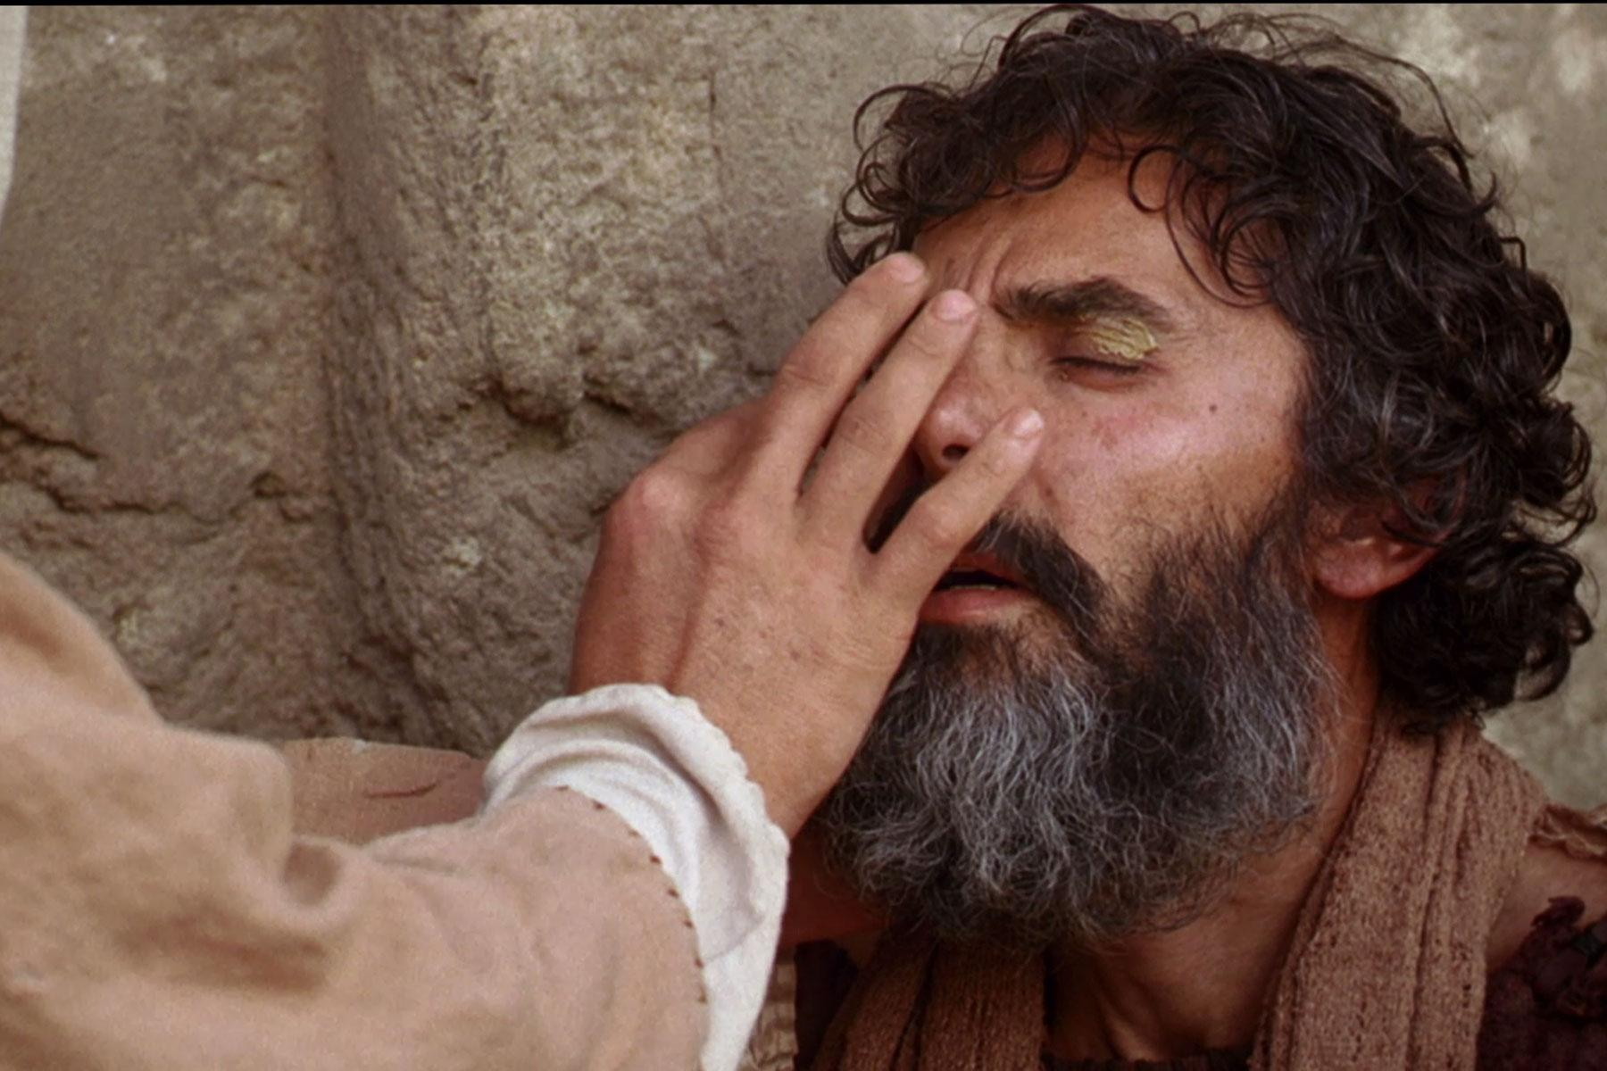
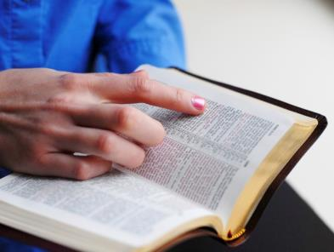
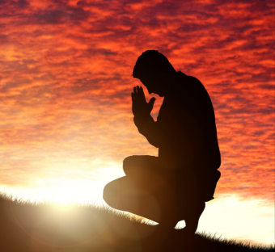
Izrazi Božje ljubavi
Pouka za ovu sedmicu uvodi nas u predmet velikog sukoba između Hrista i sotone. Istraži- ćemo poreklo zla i Božje rešenje nakon pada čovečanstva u greh. Razmotrićemo nekoliko aspekata sveopšteg sukoba u svemiru. Prvo, veliki sukob nije večan; nastao je na Nebu kada je Lucifer, stvoreno biće, poveo pobunjene anđele koji su izazivali Boga, večnog Stvoritelja i Cara svih bića. Dakle, možemo pretpostaviti da će zlo i đavo, kao što su imali početak, sigurno imati i kraj. Činjenica da su zlo i veliki sukob nastali na Nebu podstiče u umovima razumnih i moralnih bića zaključak da je sukob prvenstveno duhovne prirode i da zato mora da ima duhovno rešenje.

Slide 4
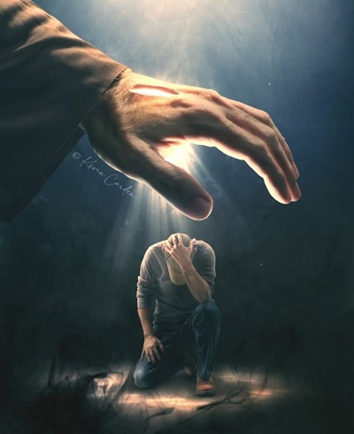
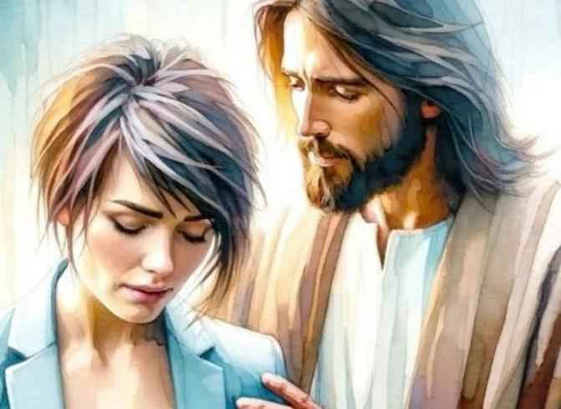
„Ne boj se, jer sam ja s tobom; ne obziri se zastrašeno, jer ja sam Bog tvoj. Ja te krepim i zaista ti pomažem, zaista te podupirem desnicom pravde svoje.“
(Isaija 41,10 NSP)

Slide 5
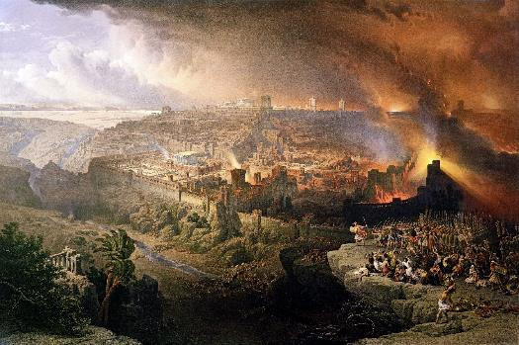
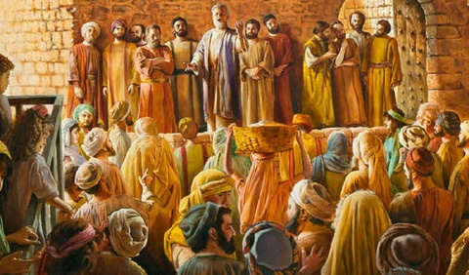
Sedamdeseta godina označila je kraj Izraela kao nacije. Iako je Rim bio taj koji je razorio Jerusalim i Hram, i druge sile su bile uključene u taj rat.
S jedne strane, sotona je pokrenuo Izrael da odbaci Mesiju a zatim se pozvao na svoje pravo da uništi naciju.
S druge strane, Bog je uvek iznova upozoravao na posledice njegovog odbijanja, odgodio izvršenje kazne i pripremio narod, Crkvu, da uzme baklju istine i obasja svet porukom Božje ljubavi.
Pouke iz razaranja Jerusalima:
Odbacivanje Božije ljubavi.
Božija briga za svoj narod.
Pouke prvih hrišćana:
Vernost u potrazi.
Pomaganje onima u potrebi.
Ljubav, naš znak identiteta.

Slide 6
POUKE IZ UNIŠTENJA JERUSALIMA

Slide 7
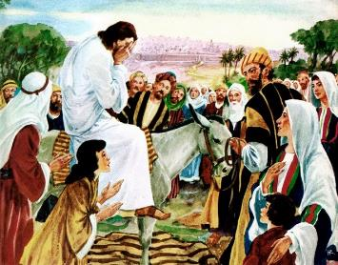
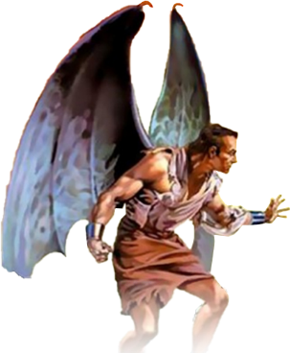
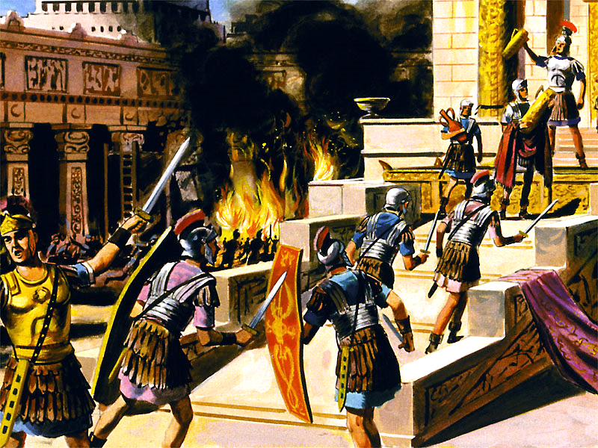
ODBACIVANJE BOŽIJE LJUBAVI
„Jerusalime, Jerusalime, koji ubijaš proroke i zasipaš kamenjem poslane k sebi! Koliko puta hteh da skupim čeda tvoja kao što kokoš skuplja piliće svoje pod krila i ne hteste!“ (Matej 23,37)
Isus se približio Jerusalimu (Luka 19,41-44). Znao je da će grad trpeti zaslužene posledice svog tvrdoglavog odbijanja Božjih poziva punih ljubavi (Mt 23,37).
Plakao je jer se tragedija mogla izbeći. Zato što nas Bog toliko voli On ne želi da iko umre, nego da svi imaju život večni (Jn 5,39-40; Jez 18,31-32).
Istorija nam govori da su se Jevreji 66. godine pobunili protiv rimskog zlostavljanja. Različite jevrejske frakcije borile su se međusobno dok su Rimljani opsedali grad. Godine 70. sve je završilo. Tit je uništio Jerusalim i Hram. Izginulo je milion Jevreja.
Ali istorija nam ne govori kako je sotona podstakao Jevreje na pobunu a Rimljane na osvetu. Uništenje Jerusalima bilo je neposredno delo đavola. Okrećući se od izvora života Izrael je bio prepušten na milost i nemilost neprijatelju koji traži samo uništenje i smrt.

Slide 8
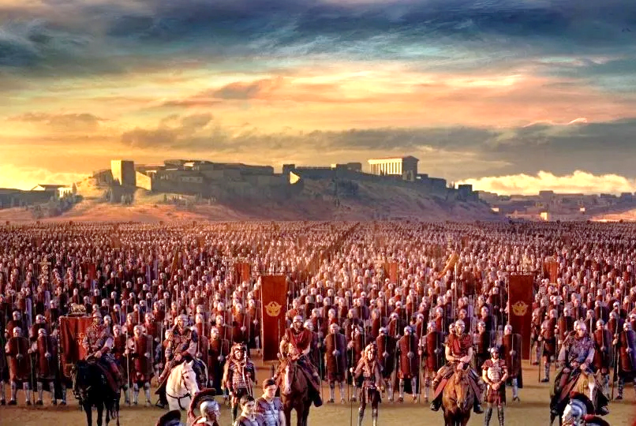
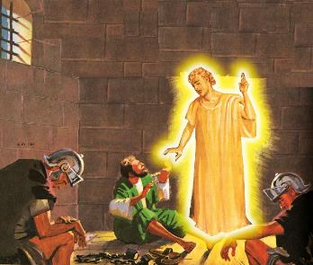
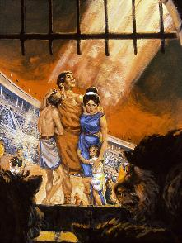
BOŽJA BRIGA ZA SVOJ NAROD
„Ne boj se, jer sam ja s tobom; ne plaši se, jer sam ja Bog tvoj; ukrepiću te i pomoći ću ti, i podupreću te desnicom pravde svoje.“ (Isaija 41,10)
U svojoj ljubavi Bog je dao priliku svakome ko je želeo da izbegne uništenje. Dao je znak: Jerusalim opkoljen vojskama (Lk. 21,20).
Gaj Cestije Gal ispunio je taj znak 66. godine. Opsada je prekinuta, a zelotski vođa Eleazar ben Šimun progonio je Rimljane i porazio ih.
Svi koji su verovali Isusovim rečima iskoristili su taj trenutak za beg kada se oko Jerusalima rimska vojska razišla.
Nekoliko meseci kasnije Neron je poslao Vespazijana da uguši pobunu. Od 67. do 70. godine opsada je bila neprestana.
Bog može i želi da zaštiti svoju decu čak i u najtežim vremenima (Ps. 46,1; Is. 41,10). Međutim, mnogi su izgubili život zbog svoje vernosti Bogu (Jev. 11,35-38).
Zašto jedne Bog štiti, a druge, očito, napušta?

Slide 9
”Tajanstveno proviđenje koje dopušta da ruka zlih progoni pravedne bilo je uzrok velike zbunjenosti za mnoge slabe u veri. Neki su čak spremni da odbace poverenje u Boga zato što On dozvoljava da najniži ljudi napreduju, a da najbolji i najčestitiji budu mučeni i tlačeni od njihove okrutne sile. Kako to, pitaju se neki, da Onaj koji je pravedan, milostiv i neograničen u moći, može da trpi takvu nepravdu i nasilje? To je pitanje koje se ne tiče nas. Bog nam je dao dovoljno dokaza o svojoj ljubavi, i ako mi ne razumemo Njegove puteve, to ne treba da bude uzrok da sumnja- mo u Njegovu dobrotu.“
Elen G. Vajt, Velika borba, str. 39.

Slide 10
POUKE PRVIH HRIŠĆANA

Slide 11
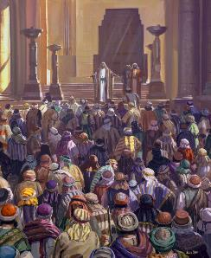
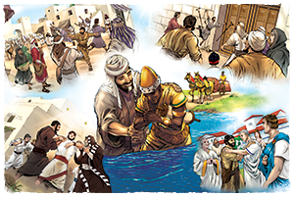
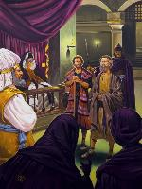
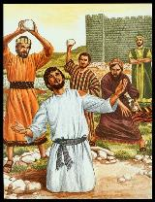
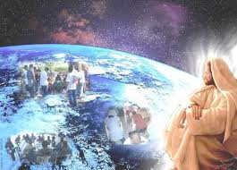
VERNOST U PROGONSTVIMA
„A Savle dosađivaše crkvi, jer iđaše po kućama, i vucijaše ljude i žene te predavaše u tamnicu.“ (Dela 8,3)
Počeci su bili istinski puni nade: obraćenja su se brojala u hiljadama (Dela 2,41; 4,4); vernici su propovedali sa silom (Dela 4,31; 5,42).
Ali neprijatelj nije mirovao. Prvo su došle pretnje (Dela 4,17-18), zatim kazne (Dela 5,40) a konačno i smrt (Dela 7,59).
Zbog progonstva koje je pokrenuo Savle, učenici su se raspršili (Dela 8,1). Ali, daleko od toga da će svetlost da se ugasi, zahvalju- jući vernosti vernika, ono sjaji sa mnogo više sjaja u čitavom poznatom svetu (Dela 8,4; 11,19-21; Rim. 15,19; Kol. 1,2.3).
Isus je svojoj Crkvi dao nalog i silu da ga izvršava (Dela 1,8). Nikakva sila, fizička ili duhovna, ne može zaustaviti napredovanje Evanđelja (Matej 16,18). ”Ako je Bog s nama, ko će na nas?“ (Rim. 8,31)

Slide 12
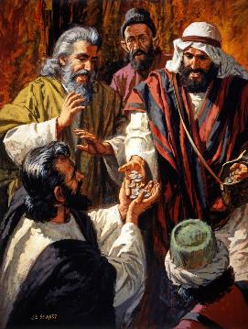
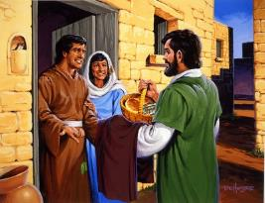
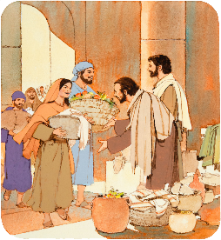
POMAGANJE ONIMA U POTREBI
„Imanja i dobra svoja prodavahu i razdavahu svima, kako kome trebaše.“ (Dela 2,45)
Kakav je učinak evanđelje imalo na prve hrišćane (Dela 2,42-47)?
Verovali su u Isusovo poučavanje.
Oni koji su imali dar lečili su bolesne.
Sve im je bilo zajedničko.
Delili su ono što su imali s onima u potrebi.
Imali su javne zajedničke sastanke.
Imali su susrete po kućama, gde su slavili Večeru Gospodnju.
Živeli su u radosti i jednostavnosti srca.
Slavili su i hvalili Boga
Kao Hristovi poslanici, oponašali su Isusa. Brinući se za potrebe svoje okoline stekli su naklonost celog grada.
Kao i tada, Crkvu mora karakterisati ljubav hrišćana jednih prema drugima i briga za njihovu zajednicu.

Slide 13
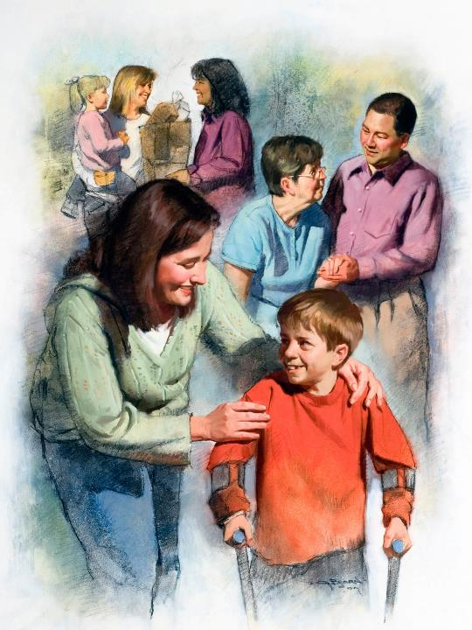
LJUBAV, NAŠ ZNAK IDENTITETA
„Po tome će svi poznati da ste moji učenici, ako budete imali ljubavi jedni za druge” (Jovan 13,35)
Svaka od strana uključenih u kosmički sukob ima svoje karakteristike: sotona mrzi i uništava; Bog voli i obnavlja.
Sedbenici jedne ili druge strane deluju prema tim obrascima. Ako sledimo Boga, to ćemo pokazati kroz ljubav pokazanu prema drugima (1. Jn 4,20-21).
Hrišćani 2. i 3. veka praktikuju nesebičnu ljubav. Tokom dve velike pandemije (160. i 265. godine) posvetili su se brizi za obolele ne vodeći računa o ličnoj sigurnosti.
Dali su sebe iz ljubavi i koristili su milionima ljudi. Ali nisu time skretali pažnju na sebe, nego na Onoga za koga su bili spremni da daju svoj život, na svog Spasitelja Isusa.

Slide 14
“Povlastica je svake duše da bude živi kanal kroz kojeg Bog može da saopšti svetu blago svoje blagodati, neistraživo Hristovo bogatstvo. Ne postoji ništa što Hristos ne želi toliko želi kao što su oruđa koja će svetu predstavljati Njegov Duh i karakter. Ne postoji ništa što je svetu toliko potrebno kao što je ispoljavanje Spasiteljeve ljubavi kroz ljude. “Celo Nebo čeka kanale kroz koje se sveto ulje može izliti da bude radost i blagoslov ljudskim srcima .“
Elen G. Vajt, Božija zadivljujuća blagodat, 28. juni

Slide 15
ZAKLJUČAK
Pouka za ovu sedmicu ističe dve glavne teme:
1. Kao rezultat odbacivanja Hrista, Juda je službeno, kao politički
entitet, izgubio status Božjeg posebnog naroda i doživio užasno iskustvo
uništenja Jerusalima.
2. Bog je podigao svoj narod, Izraelov ostatak, i u njega uključio i
Jevrejee i pogane, spasivši ga od katastrofe koja je snašla Jerusalim 70.
godine. Bog je vodio svoju Crkvu u njenom poslanju da objavljuje
Evanđelje Isusa Hrista, pozivajući sve ljude da prihvate Radosnu vest
i da se pridruže Njegovom novom narodu.

Slide 16
PRIMENA
?
Kako mi znanje iz pouke: ”Osnovno pitanje glasi> Ljubav ili sebičnost“, može pomoći danas?
Razumevši da mi Isus želi pomoći, da se podsetim naloga: ”Utolite i znajte da sam ja Bog” (Ps.46,10), da shvatim da je Biblija još uvek Božji najveći dar koji otkriva Njegov plan otkupljenja,
Da li želim da usred društvenih i kulturoloških uticaja prihvatim Sveto pismo kao autoritativno, nepogrešivo otkrivenje Božje volje?
Da li želim da ostanem veran čitavom Pismu a to znači da držim i zapovesti Božje i imam svedočanstvo Isusa Hrista?

Slide 17
PRENOŠENJE ISTINE
?
Koje promene treba da ostvarimo u svom životu?
Koje biblijsko načelo iz ove pouke možemo da primenimo danas?

Slide 18
PLAN
?
Kako pouku: ”Osnovno pitanje glasi: Ljubav ili sebičnost”, možemo da koristimo iduće sedmice?
Razgovarajte u razredu ili grupi:
Pročitaj Luka 19,41-44; Matej 23, 37.38; Jovan 5,40. Šta ovi stihovi govore o Isusovom stavu prema Njegovom narodu i o njihovom odgovoru na Njegov ljubazni poziv blagodati I milosti? Kakvo otkrivenje Božjeg karaktera tu vidiš?
2. Pročitaj Matej 24,15-20. Koje uputstvo je Isus dao svom narodu da ga spasi od predstojećeg uništenja Jerusalima?
3. Pročitaj Ps.46,1; Is. 41,10. Šta ti stihovi govore o Božjoj brizi delovanjem Njegove providnosti?
4. Pročitaj Jev. 11,35-38; Otk. 2,10. Koju stvarnost ovi stihovi otkrivaju u vezi sa našom bitkom protiv sila zla? Kako se mogu uskladidi sa Božjom zaštitom iz prethodnog pitanja? Ima li kontradiktornosti u Bož. dopuštenju da se neki pate pa čak I umru zbog Hrista?
5. Pročitaj Dela. 2,41; 4,4.31; 5,42; 8,1-8. Šta učimo o izazovima s kojima se n.zavjet. Crkva suočavala I zašto je brzo rasla?
6. Pročitaj Dela 2,44-47; 3,6-9; 6,1-7. Koja načela izvornog hrišćanstva možemo naučiti na temelju ovih stihova?
7. Pročitaj Dela. 10,38. Šta kaže Petar o Hristu na koga su se novozavetni vernici ugledali?
8. Pročitaj Jovan 13,35; 1. Jovan. 4,21. Koja očigledna poruka se tu nalazi za nas? Kako ispoljiti takav nesebičan duh?
9. Pročitaj Ivan 4,23.24. Koju bitnu misao ovdje Isus ističe a podudara se s psalmima koje danas proučavamo ?
,

Slide 19
PRENOŠENJE ISTINE
?
Koje promjene trebamo izvršiti u našem životu?
ODLUČITE!
Starting this week,, I will depend upon Christ’s righteousness not on my own righteousness
Starting this week, I will submit my plans to God daily
NAČELO
PRIMJENA
PROBLEM
ODLUKA
Novo tromesečje počinjemo novim proučavanjem teme koja prožima celu Bibliju od Postanja do Otkrivenja, a naslov joj je: VELIKI SUKOB! Sukob je počeo na Nebu sa Luciferovom po- bunom protiv Boga. Središte sukoba je pitanje Božje ljubavi. Da li je Bog stvarno pun ljubavi ili je apsolutista I diktator? Ova tema prati svetsku isto-riju sveta po proroštvu Biblije od stvaranja pa do naših dana, i dalje do završnih događaja u velikom sukobu.
1. Božja priroda je ljubav,
tako da su i sva Njegova dela puna ljubavi, premda ta činjenica nije uvek oči-
ta ograničenim ljudskim bićima, pa čak ni anðelima.
2. Dubinu, visinu, dužinu I širinu Božje ljubavi najjas-nije sagledavamo na krstu koji celom univerzumu sve doči da Bog nije odgovo- ran za pojavu greha!
Šta ljudi oko vas misle o postojanju sukoba između dobra i zla u sve- tu i društvu?
Ako je Bog znao da će se Lucifer pobuniti, zašto mu je uopšte dao moć izbora? Zašto ga jednostavno nije odmah uništio?
Želim naučiti verovati Bogu i Njegovoj Reči i onda kada mi nije sve jasno! Moja nada u večni život ne temelji se na vešto izmišljenim pričama. Njen je temelj, u koji čvrsto verujem, pouzdano Božje obećanje o savršenom svetu bez bola i smrti. Crkvu adventista sedmog dana podigao je Bog kako bi nastavila zidati na temeljma koje su postavili reformatori, kako bi obnovila bibliske istine koje su vjekovima bile izgubljene. Naše je glavno poslanje objavljivanje poruka trojice anđela iz Otkrivenja 14,6-12, što je Božja konačna opomena svijetu kome dolazi skori kraj.

